Slide 1
CISO전략 과정 8기
모바일 보안 위협과 동향
2016. 3.
충남대학교 류 재 철 (jcryou@home.cnu.ac.kr)

Slide 2
INDEX
개 요
안드로이드 보안
FIDO (Fast IDentity Online)

Slide 3
1. 개 요
1. 개요

Slide 4

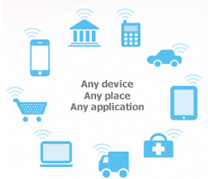





정보보안 패러다임의 변화
서비스 서버 /
정보저장 서버
사용자
(1단계)
수동적 정보수집
(2단계)
적극적 정보 수집
(3단계)
대규모 정보 수집
(4단계)
지능적 정보 수집
전통적인 도·감청 기술 – 통신상에서의 정보 유출
암호해독 기술
IT 기술을 활용한 정보 수집 - PC 및 서버에서 정보유출
국가 차원의 첩보전
금전적 이득을 목적으로 정보 유출
네트워크 시스템 공격 DPI(Deep Packet Inspection)
다양한 사이버 공격 DDoS 등으로 사회혼란 야기
M2M/IoT 환경에서의 정보 수집 - 다양한 스마트 가전/기기
지능화된 타겟형 사이버공격(APT)

Slide 5

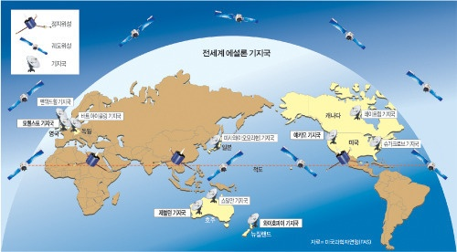
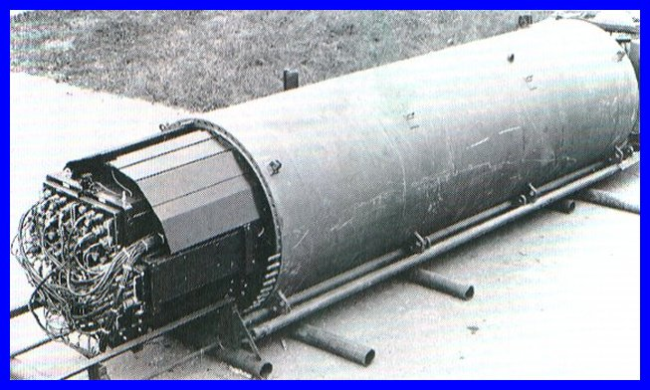
1단계 : 수동적 정보수집
에셸론 (Echelon)
1947년 UK-USA 협정에 의해 시작하여 캐나다, 호주, 뉴질랜드가 동참
전화, 팩스, e-메일, 문자메세지, 금융거래, 위성송신 등을 대상으로 감청
주요 특징
에셸론의 주 목표는 민간인
다른 스파이 시스템과 달리 비군사적인 목적으로 고안
모든 국가 정부, 조직, 그리고 기업이 목표
UKUSA 협정
1946년 영국과 미국이 체결한 비밀협정, 국가 안보를 위해 수집하는 매우 민감한 비밀정보 등을 공유하며 이후 호주, 뉴질랜드, 캐나다가 참여, 이 회원국들을 Five Eyes(FVEY)라 부름

Slide 6



2단계 : 적극적 정보수집
IT 기술을 활용한 정보 수집 – 독일 테러 대처법
2008년, 테러 및 범죄 방지를 위한 감시용 소프트웨어 사용 법안 통과
감시대상
1
감시용 소프트웨어(R2D2) 감염
2
감시용 소프트웨어(R2D2) 동작
키 입력 감시
VoIP 통화 녹음
화면 캡쳐
3
감시 결과 전송
로그 수집
…..
독일 연방 범죄국

Slide 7
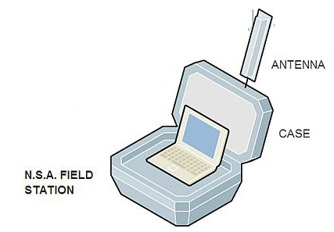
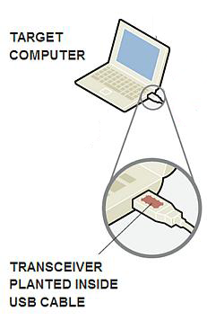

NIGHTSTAND
인터넷은 필요없이,
무선 주파수로 작동하여 정보 수집(인젝션 툴)
2
1
3
4
1
목표 컴퓨터의 USB 포트로 USB 카드를 집어넣거나 소형 회로판 이식
2
최장 8마일(약 13km) 근처에 있는 중계기로 컴퓨터 내부 정보 전달
3
중계기는 NSA 본부로 정보 전송
4
NSA 본부는 중계기를 통해 컴퓨터를 파괴하거나 교란하는 악성코드 이식

Slide 8
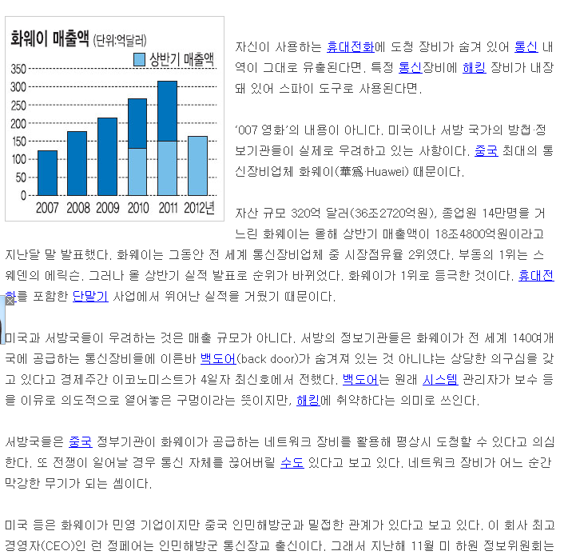


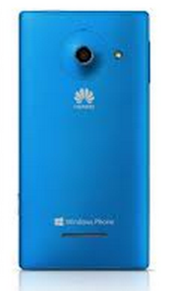
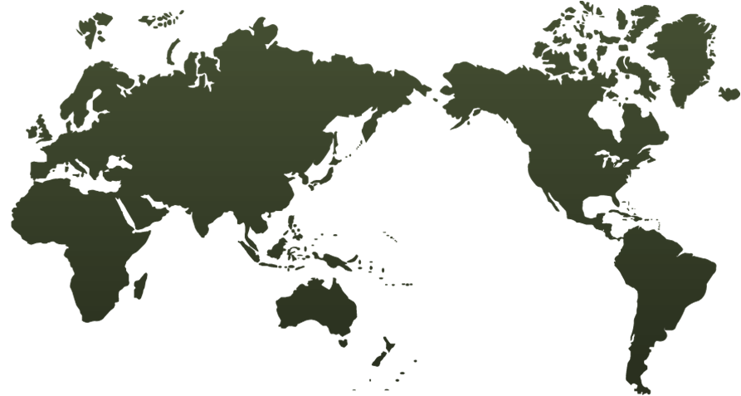



3단계 : 대규모 정보수집
Huawei Backdoor
중국의 통신장비 제조업체 하웨이는 백도어를 설치, 개인정보를 수집한 것으로 예상
Backdoor
해외 수입 장비에 대한 검증·인증 필요

Slide 9
MONTANA Series
JUNOS(Juniper 사의 FreeBSD기반 운영체제)를 수정하여 원격 조종
라우터의 컴팩트 플래시 카드를 교체하여 BIOS를 수정
NSA가 원격으로 라우터 조종 가능
SCHOOLMONTANA : Juniper 사의 J 시리즈 라우터가 대상
SIERRAMONTANA : Juniper 사의 M 시리즈 라우터가 대상
STUCCOMONTANA : Juniper 사의 T 시리즈 라우터가 대상

Slide 10

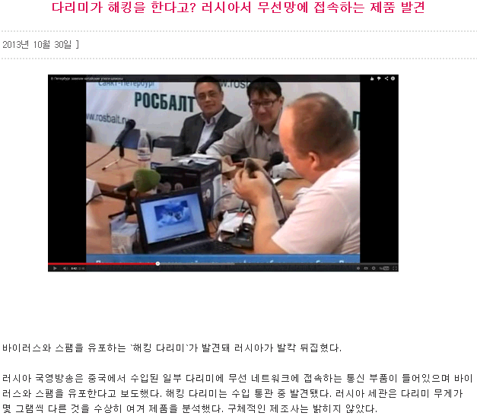
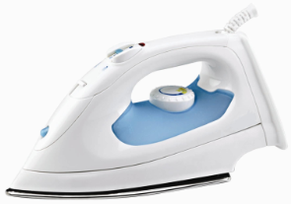
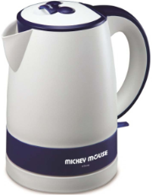
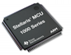
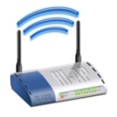
4단계 : 지능적 정보수집
스마트 가전 백도어
러시아에서 무선망에 접속하는 다리미를 발견, 스마트 가전에 백도어가 설치되었음을 증명

Slide 11

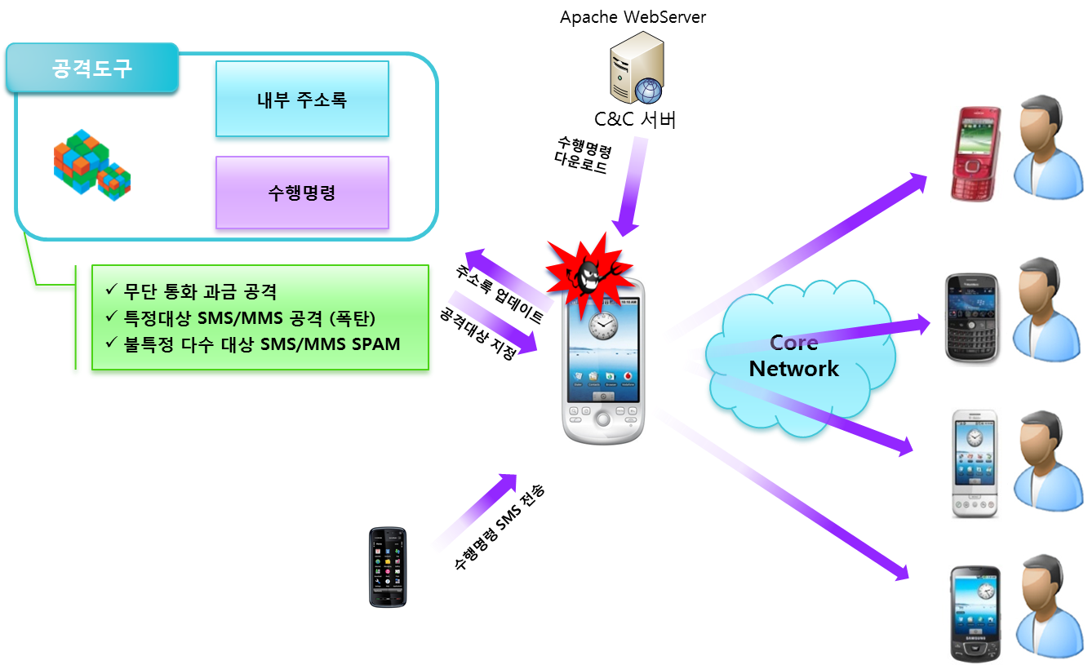

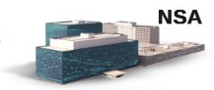
Quantum Insert
피싱 수법에서 발전된 기업으로 페이스북, 트위터, 유튜브 등 SNS를 통해 타겟을 공격, 해킹 성공률을 높임
퀀텀(Quantum)기법은 은닉된 라우터와 서버 등 NSA의 은닉 네트워크와 긴밀히 연결되어 디지털 족적을 확인하고 추적
1. NSA가 모니터하고 있는 케이블이나 라우터에 타겟의 데이터 패킷이 탐지되면 알람
정상적인 통신 경로
Target
Internet Router
Web Server
(Facebook, Twttier. …)
2. 코드명 ‘FOXACID’인 은닉 서버 작동
3. SSO Site를 통해 타겟의 패킷 데이터는 FOXACID 서버로 전송
SSO Site
TAO FOXACID Server
4. 타겟은 FOXACID 서버와 통신하게 되며, TAO는 타겟의 컴퓨터에 악성코드 설치나 로그 정보 등을 획득

Slide 12




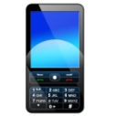



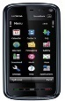
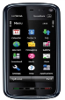
모바일 보안 위협 증가
스마트폰 등장에 따른 보안 위협의 변화
Before Smartphone
DDoS
이동통신망
이동식
도청장비
일반휴대폰
피처폰
일반휴대폰
피처폰
특수장비 이용 시 도청 가능
기지국
임의의 패킷 생성 불가
DDoS 불가
After Smartphone
이동통신망
DDoS
악성코드에 의한
음성통화 도청
회의내용 유출
각종 개인정보 유출
악성코드를 통한 임의의 패킷 생성 가능
DDoS 가능

Slide 13
모바일 운영체제 점유율 및 취약점 현황
(30%)
(69%)

Slide 14
Mobile Pwn2Own
구 분 | 2012년 9월 | 2013년 11월 | 2014년 11월
개최지 | 네덜란드 (EUSecWest) | 일본 (PacSec) | 일본 (PacSec)
타겟 디바이스 | 안드로이드, 아이폰, 윈도우즈폰, 블랙베리, 아마존 파이어폰(2014년 추가)
취약점 탐지대상 및 상금 | ■ 웹브라우저 ($30,000) ■ 운영체제 ($30,000) ■ NFC ($40,000) ■ SMS ($40,000) ■ 베이스밴드 ($100,000) | ■ 기본 앱 ($40,000) ■ 웹브라우저 ($40,000) ■ 운영체제 ($40,000) ■ NFC, BT, Wi-Fi ($50,000) ■ USB ($50,000) ■ SMS, MMS ($70,000) ■ 베이스밴드 ($100,000) | ■ 기본 앱 ($50,000) ■ 웹브라우저 ($50,000) ■ 운영체제 ($50,000) ■ NFC, BT, Wi-Fi ($75,000) ■ SMS, MMS, CMAS ($100,000) ■ 베이스밴드 ($150,000)
취약점 탐지건수 | ■ 안드로이드 - NFC 1건 ■ 아이폰 - 웹브라우저 1건 | ■ 안드로이드 - 웹브라우저 1건 - 기본앱 1건 ■ 아이폰 - 웹브라우저 1건 | ■ 안드로이드 - NFC 2건 / Wi-Fi 2건 ■ 아이폰 - 웹브라우저 1건 ■ 윈도우즈폰 - 웹브라우저 1건 ■ 아마존 파이어폰 - 운영체제 1건
총지불상금 | $60,000 | $117,500 | $425,000

Slide 15
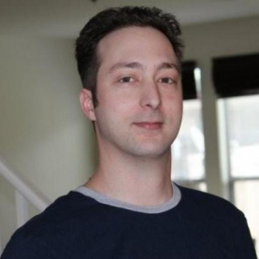


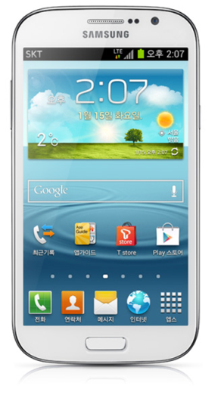

StageFright 취약점 - 안드로이드폰 약 95% 취약
BlackHat USA 2015 발표 (2015.08)
타겟 전화번호만 알면 공격 가능
Joshua Drake
(Zimperium 부사장)
① 공격코드를 MMS로 전송
② MMS 수신 즉시 공격코드 작동 (사용자 개입 불필요 / 인지 불가)
③ 공격자에게 커넥션 제공
④ SD Card 영역 열람 가능 (공인인증서, 사진, 영상 등)
[ 공격자 ]
⑤ 권한상승 취약점 이용
시스템 장악 가능
[ 타겟 ]

Slide 16
2. 안드로이드 보안

Slide 17
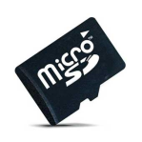
컨텐트프로바이더 – Content Provider
App
(C/P 등록)
Native DB
DB 접근 가능
DB
SMS
통화 목록
Permission 명시 후
자유로운 접근 가능
App
일반 App. 개발시 데이터
제공 여부를 C/P에 등록해야 함
주소록
DB
일 정
데이터 읽기 가능
.
.
.
.
.
DB 접근 불가
App
(C/P 미등록)
사 진
Permission 명시 후
데이터 쓰기 가능
DB
C/P에 미리 등록된 목록
데이터

Slide 18
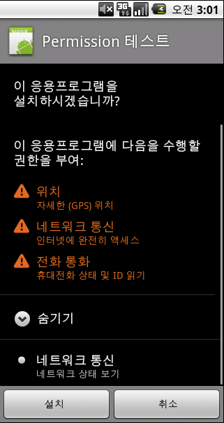
퍼미션 - Permission
앱이 설치되는 시점에 앱의 권한을 사용자가 확인
일단 설치되면 권한에 대한 사용자 확인은 다시 이루어지지 않음
2015년 약 150여 개의 Permission이 정의되어 있음
Permission | 설명
RECEIVE_BOOT_COMPLETED | 부팅이 완료되었음을 알리는 이벤트를 받을 수 있는 권한
INTERNET | 네트워크 소켓을 열 수 있는 권한 (인터넷 사용)
READ_CONTACTS | 연락처 정보를 읽을 수 있는 권한
READ_SMS | SMS 메시지를 읽을 수 있는 권한
READ_CALENDAR | 일정 정보를 읽을 수 있는 권한
VIBRATE | 진동 기능을 사용할 수 있는 권한
READ_PHONE_STATE | 전화기의 상태를 읽을 수 있는 권한
CAMERA | 카메라 장치에 접근할 수 있는 권한
READ_CALENDAR | 일정(스케줄) 정보를 읽을 수 있는 권한
ACCESS_FINE_LOCATION | GPS와 같이 정밀한 위치정보를 얻을 수 있는 권한
… | …
dangerous
Permission만 명시하면 하드웨어 및
개인정보 등 접근가능
normal

Slide 19
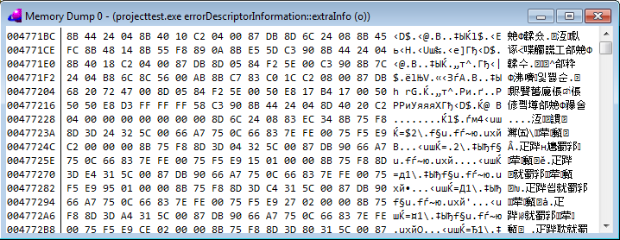




권한에 따른 앱 공격 가능 범위
일반 앱 1
일반 앱 2
일반 앱 3
Process
Process
Process
Storage
Storage
Storage
Private
Private
Private
Open
Open
Open
인터페이스 (API)
루팅
① 일반 권한 : 접근제어 환경
② 루팅 권한 : 접근제어 무력화
- API를 통해 제공되는 정보 접근
(개인정보 수집)
- 프로세스 메모리 조작 가능
- 보호데이터 접근 및 수정 가능
악성 앱

Slide 20



뱅크월렛 카카오
모바일 지갑 서비스 (시중 18개의 모든 은행계좌와 연결)
뱅크머니 충전
카카오톡
금융
결제원
별단계좌
실제계좌
[ 철수 ]
송금요청
- 카카오톡 친구 리스트 공유로 상호 확인
- 계좌이체 송금 메시지 전송 및 승인
송금
- 금결원에서 송금내역 기록
- 실제 정산은 은행간 일배치 진행
카카오톡
금융
결제원
별단계좌
실제계좌
[ 허혜지 ]
뱅크머니 인출

Slide 21
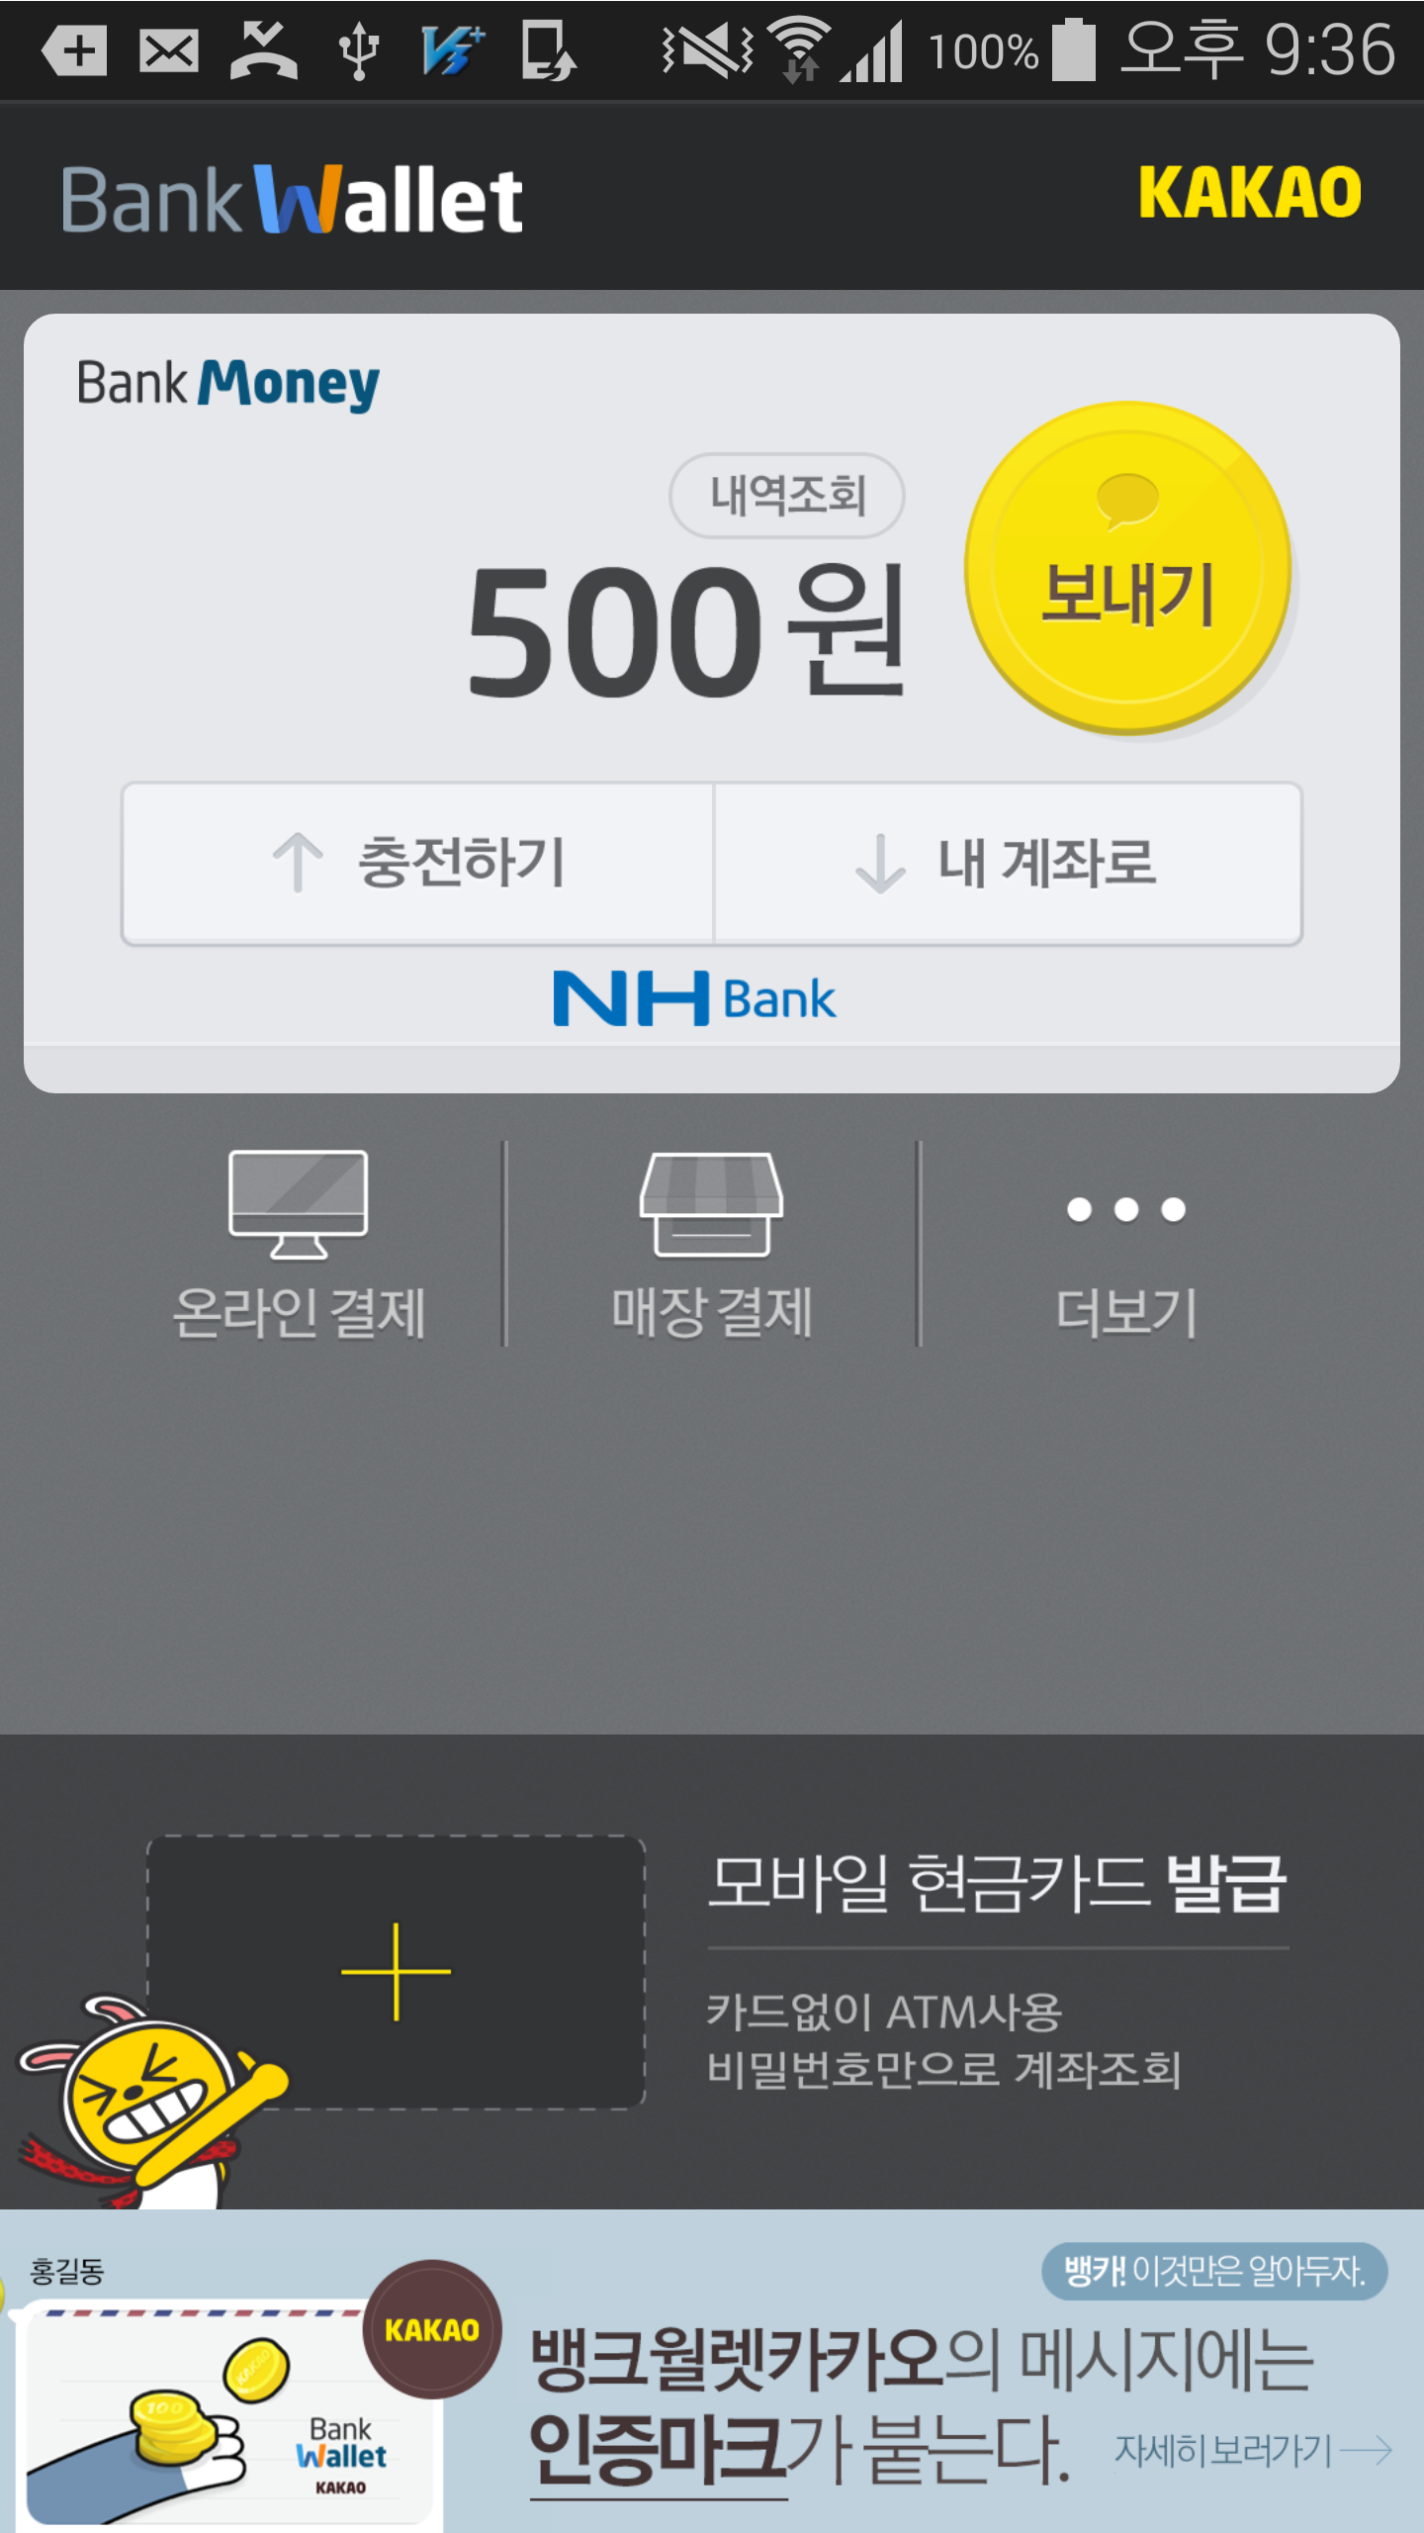
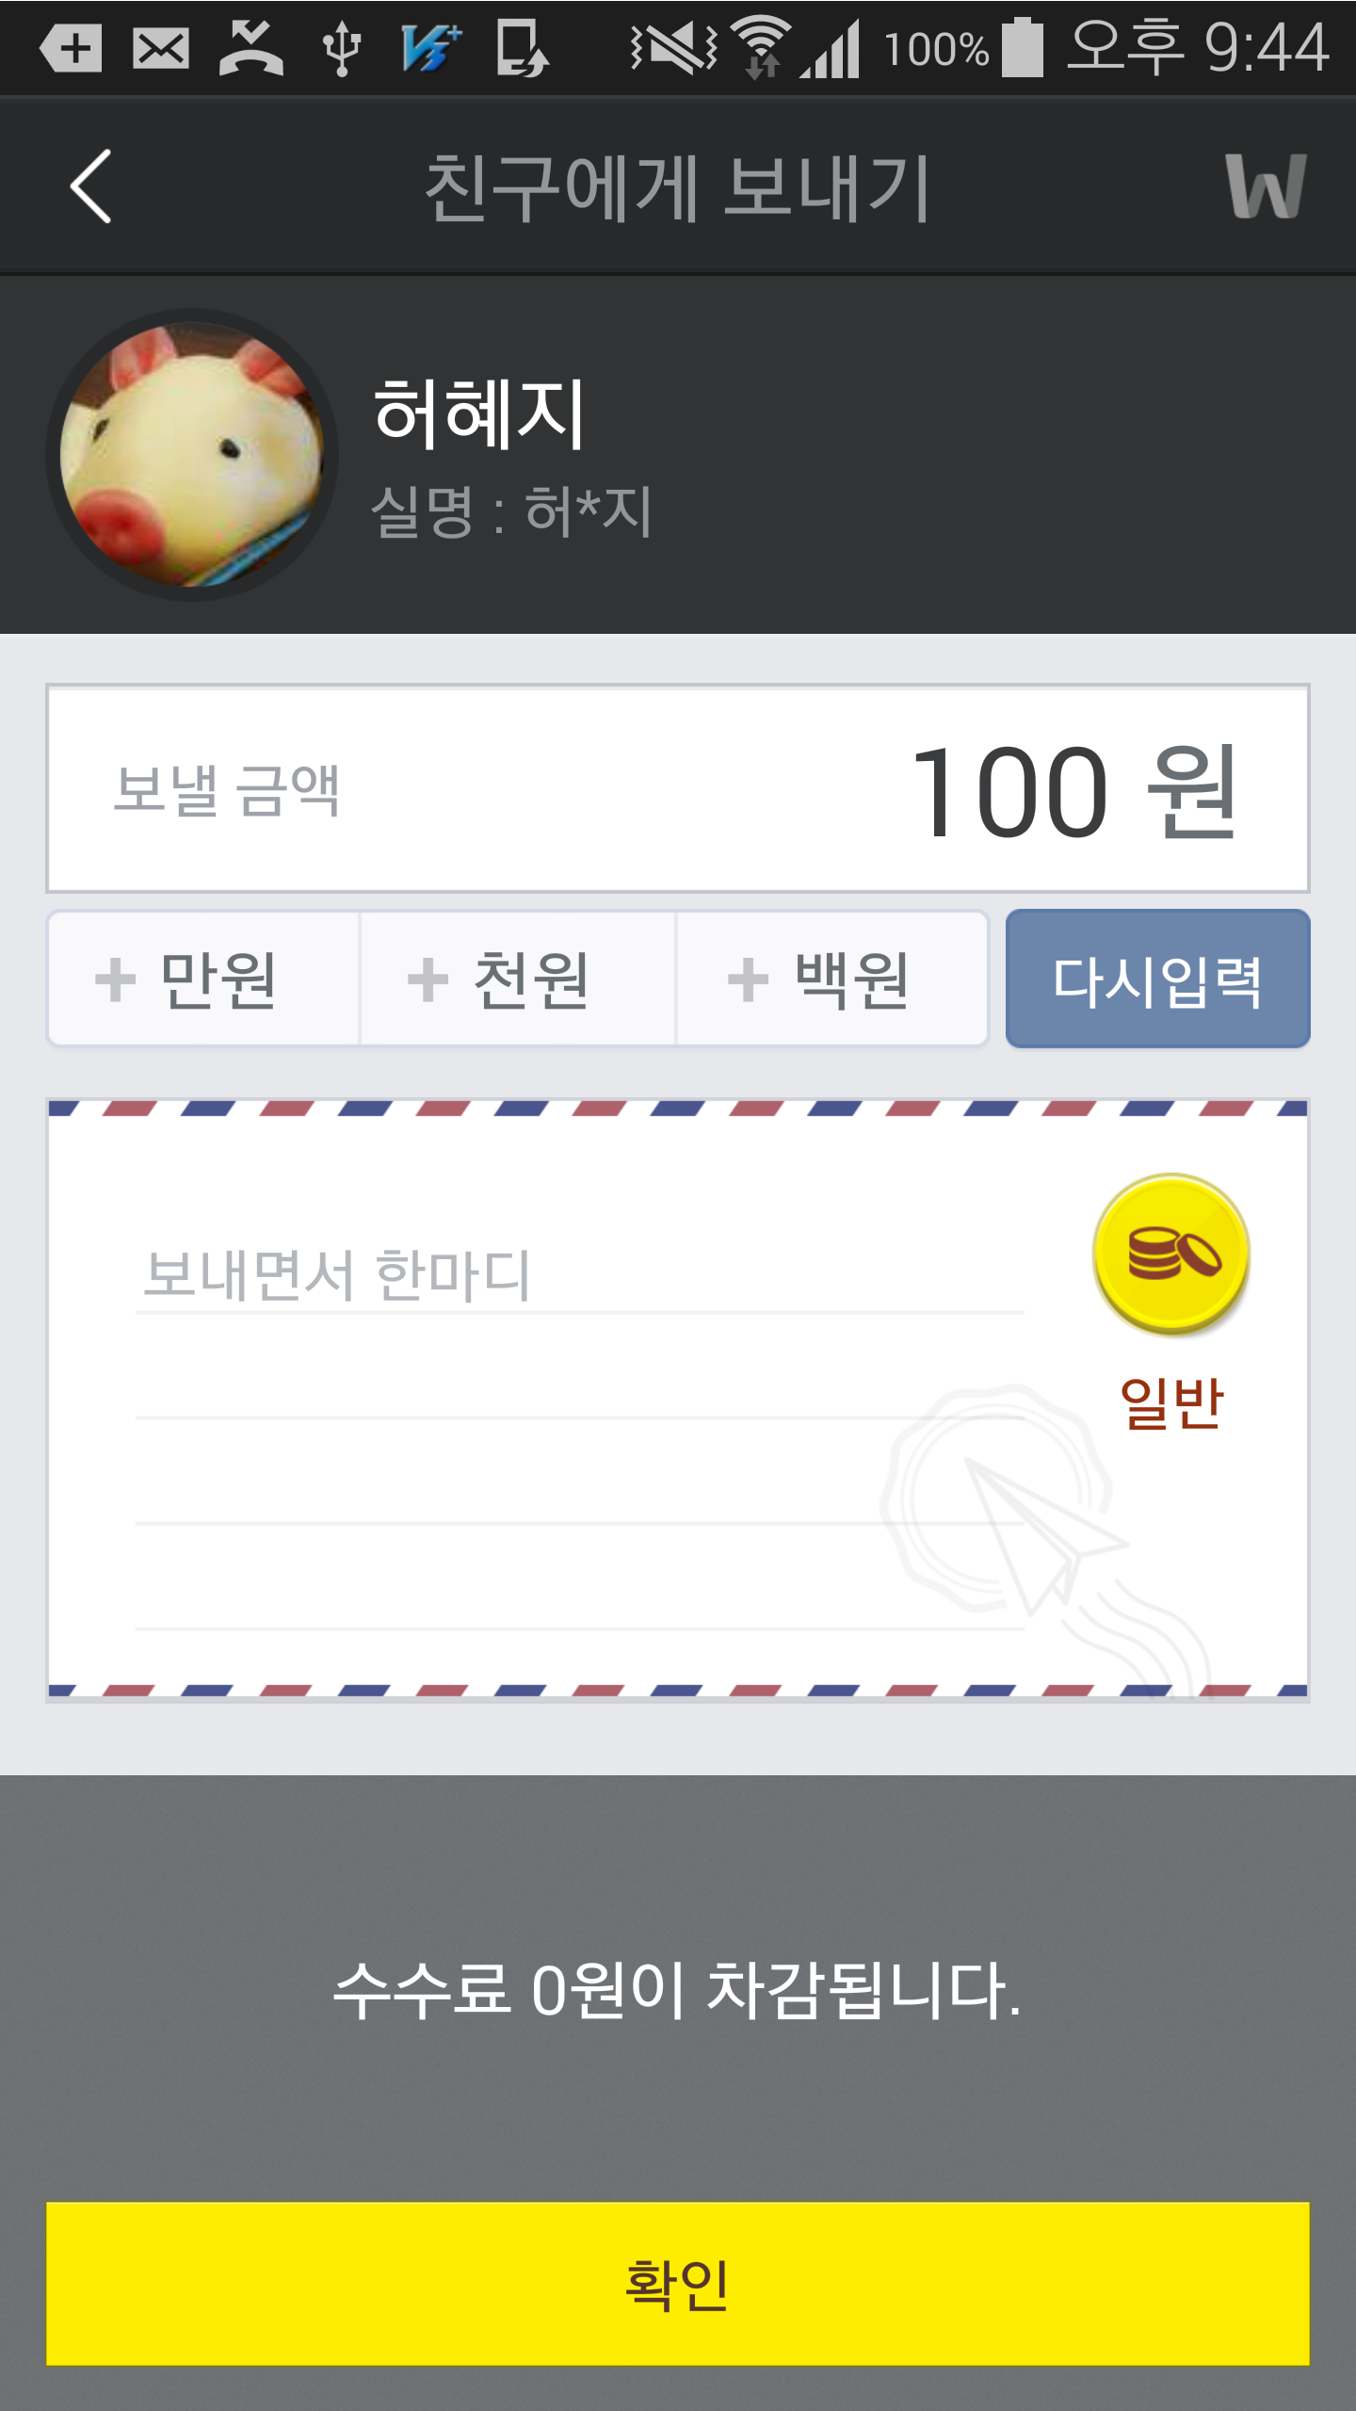
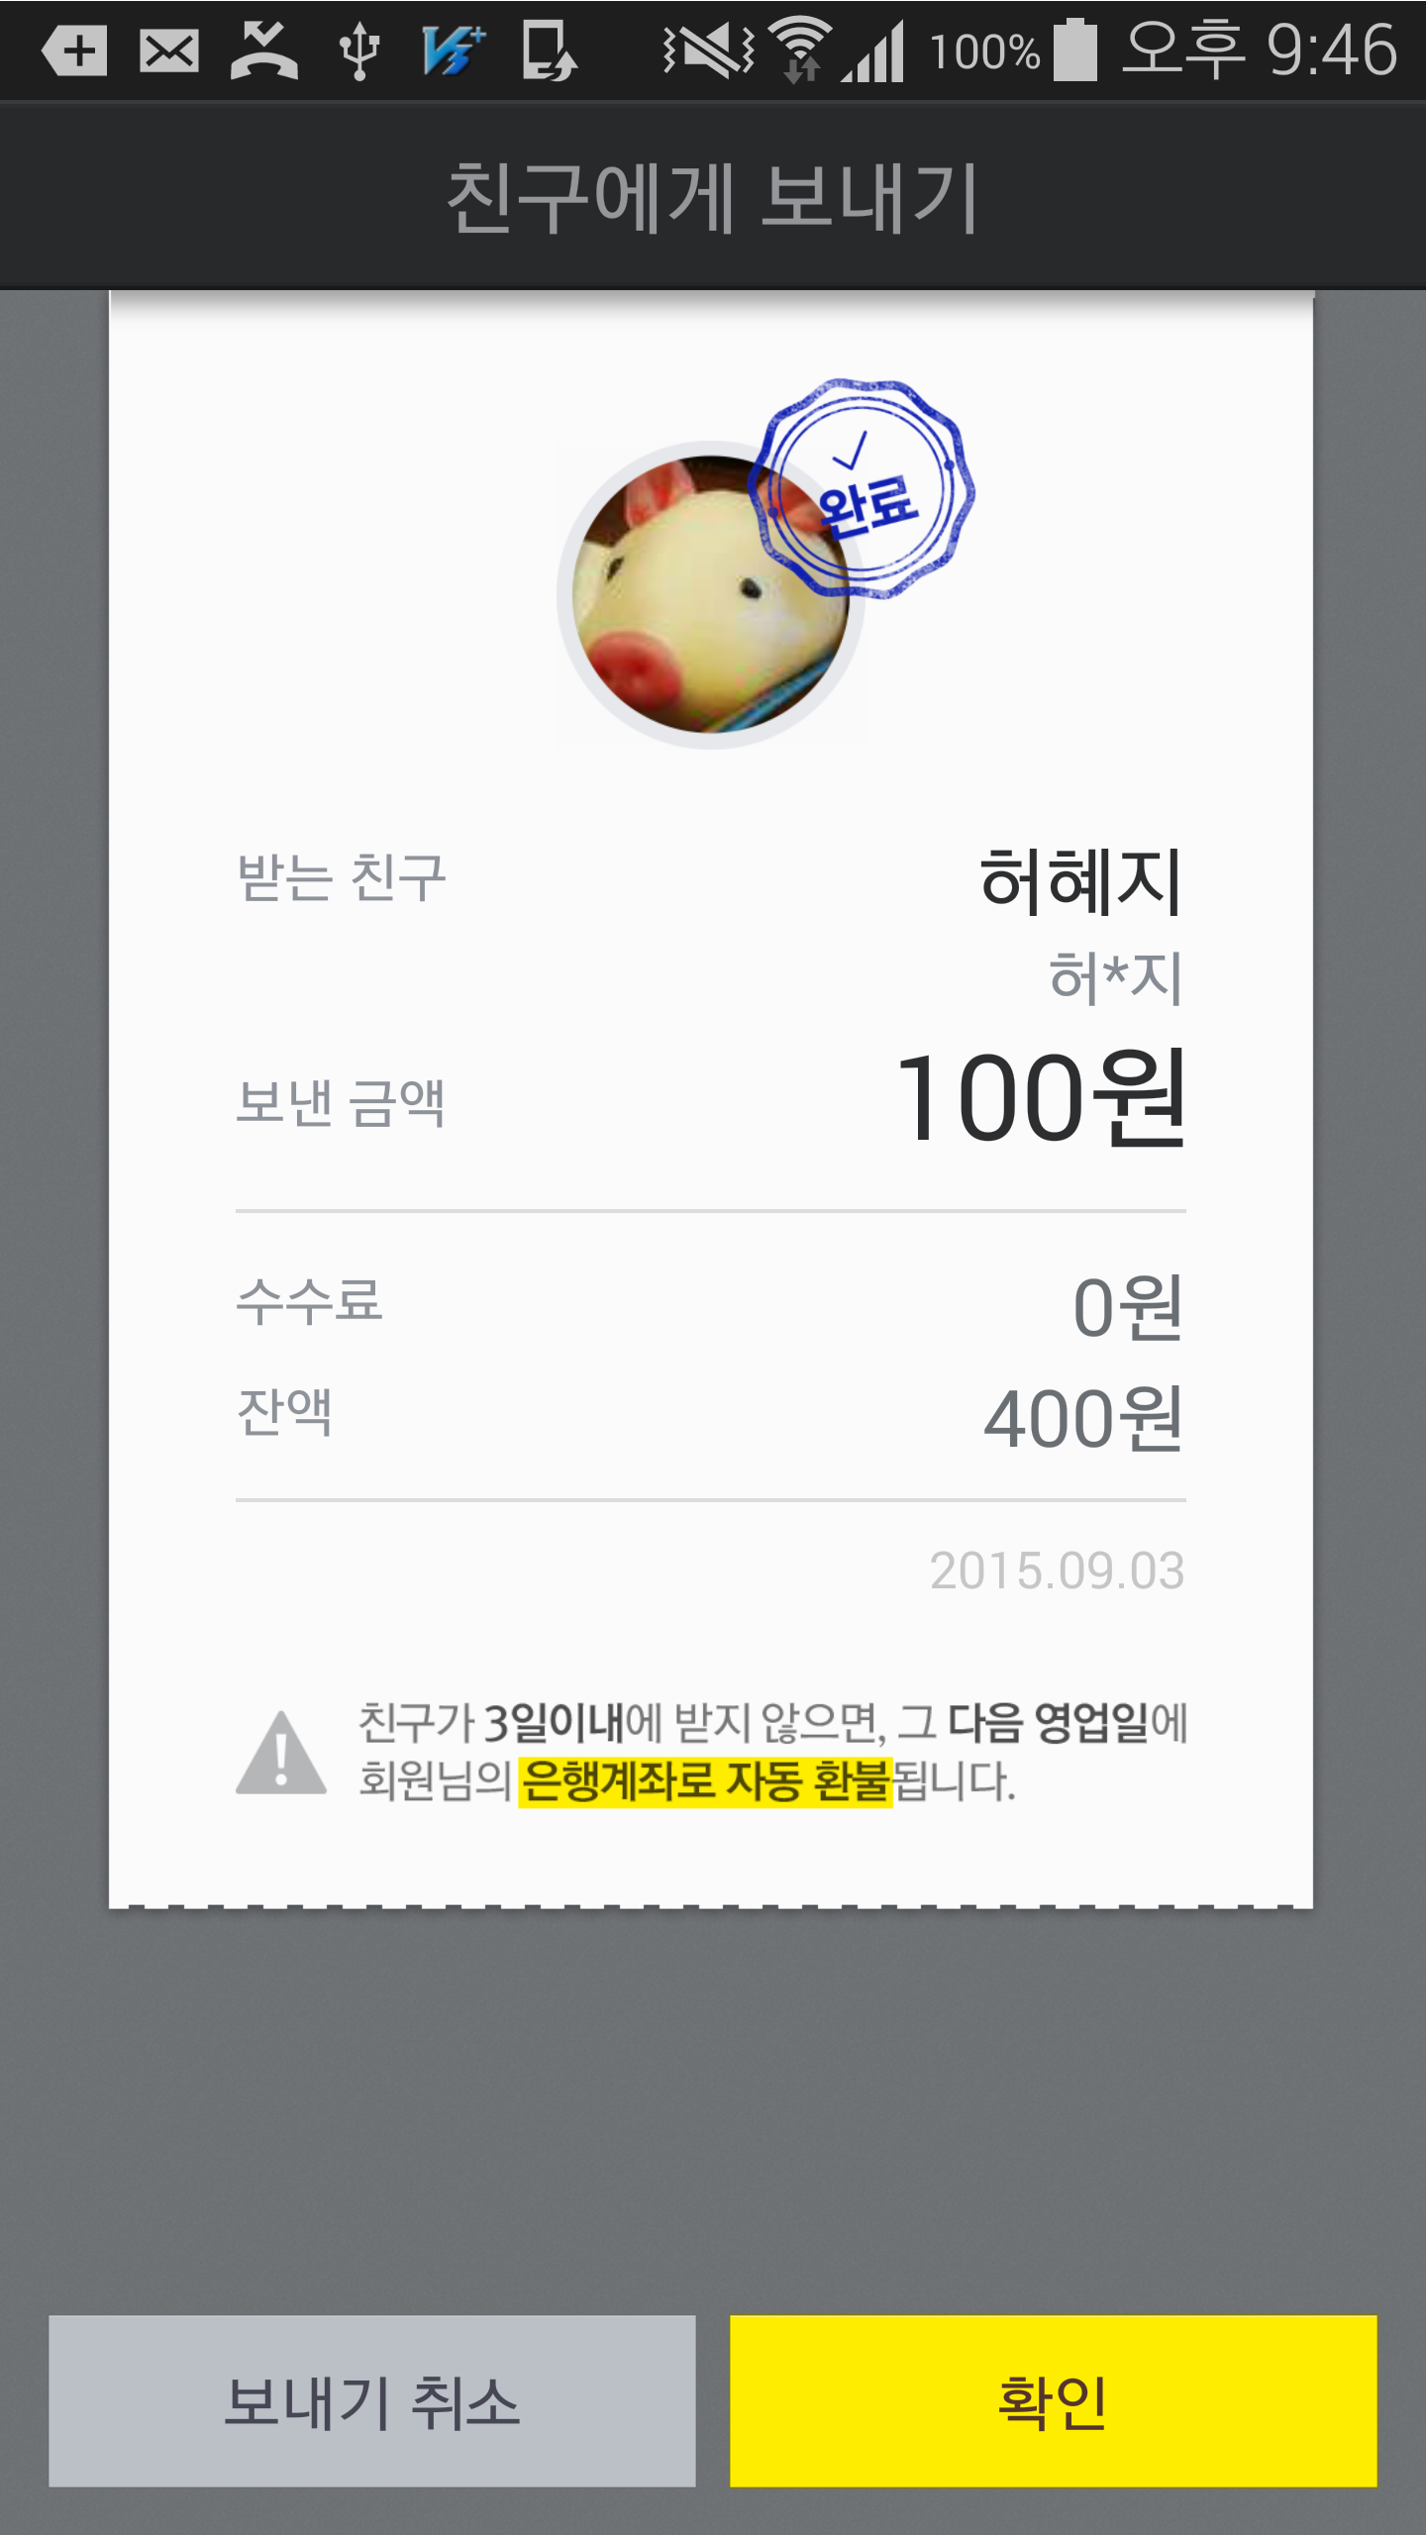
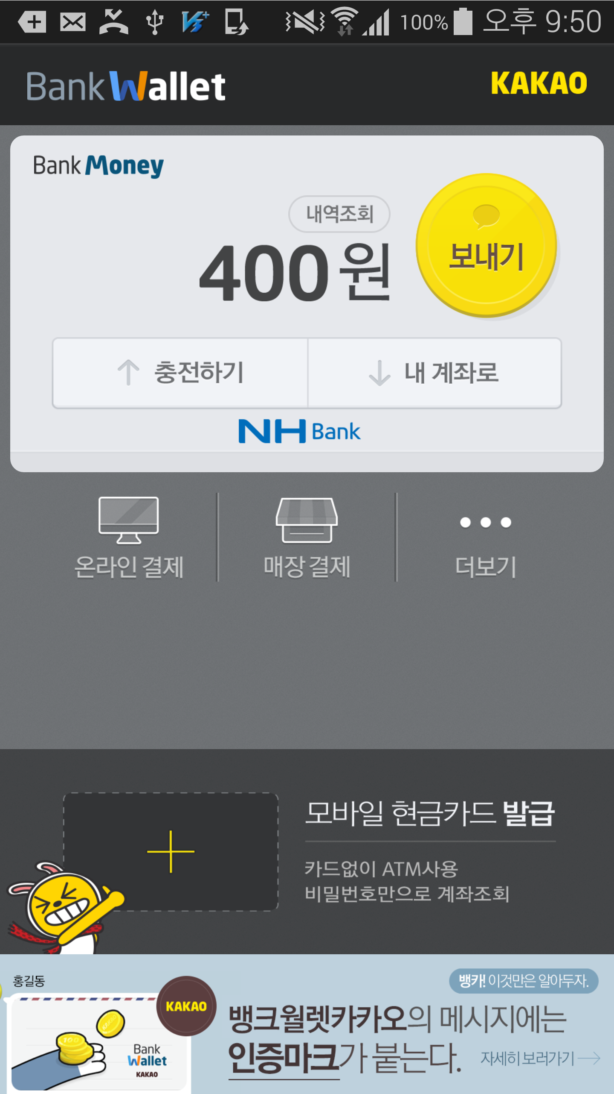
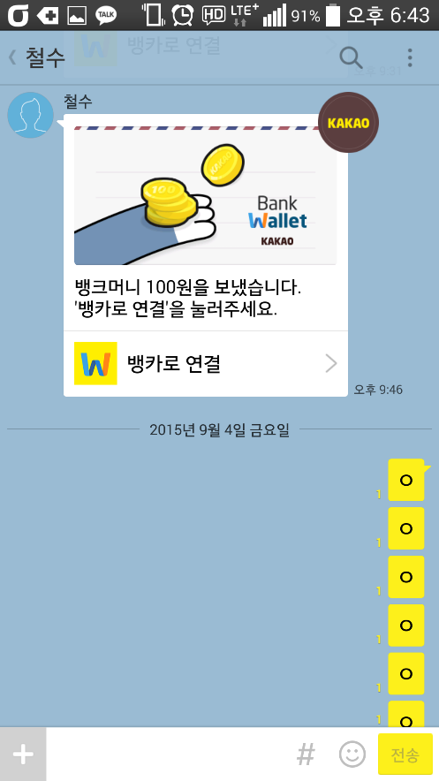
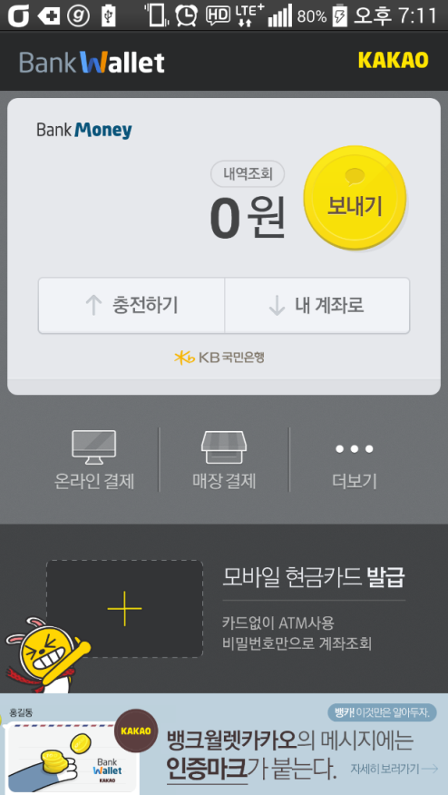

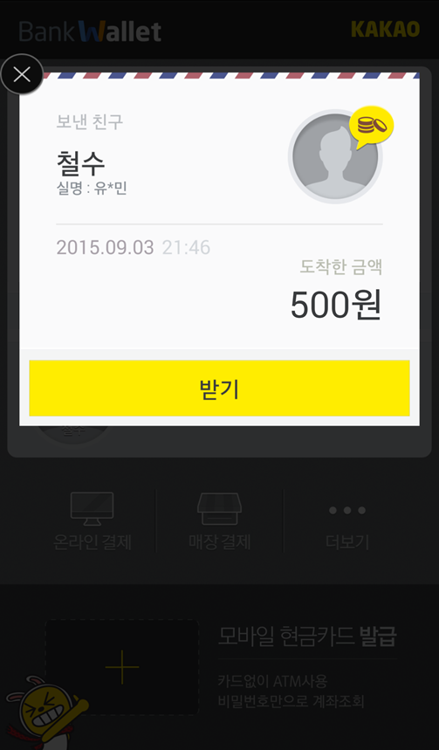
뱅크월렛 보안위협
철수
뱅크머니 송금
(철수 ➔ 허혜지)
금액 및 실수령자 변경
철수
수령 by 허혜지
김상후
금액 확인 시 : 거래내역없음!

Slide 22
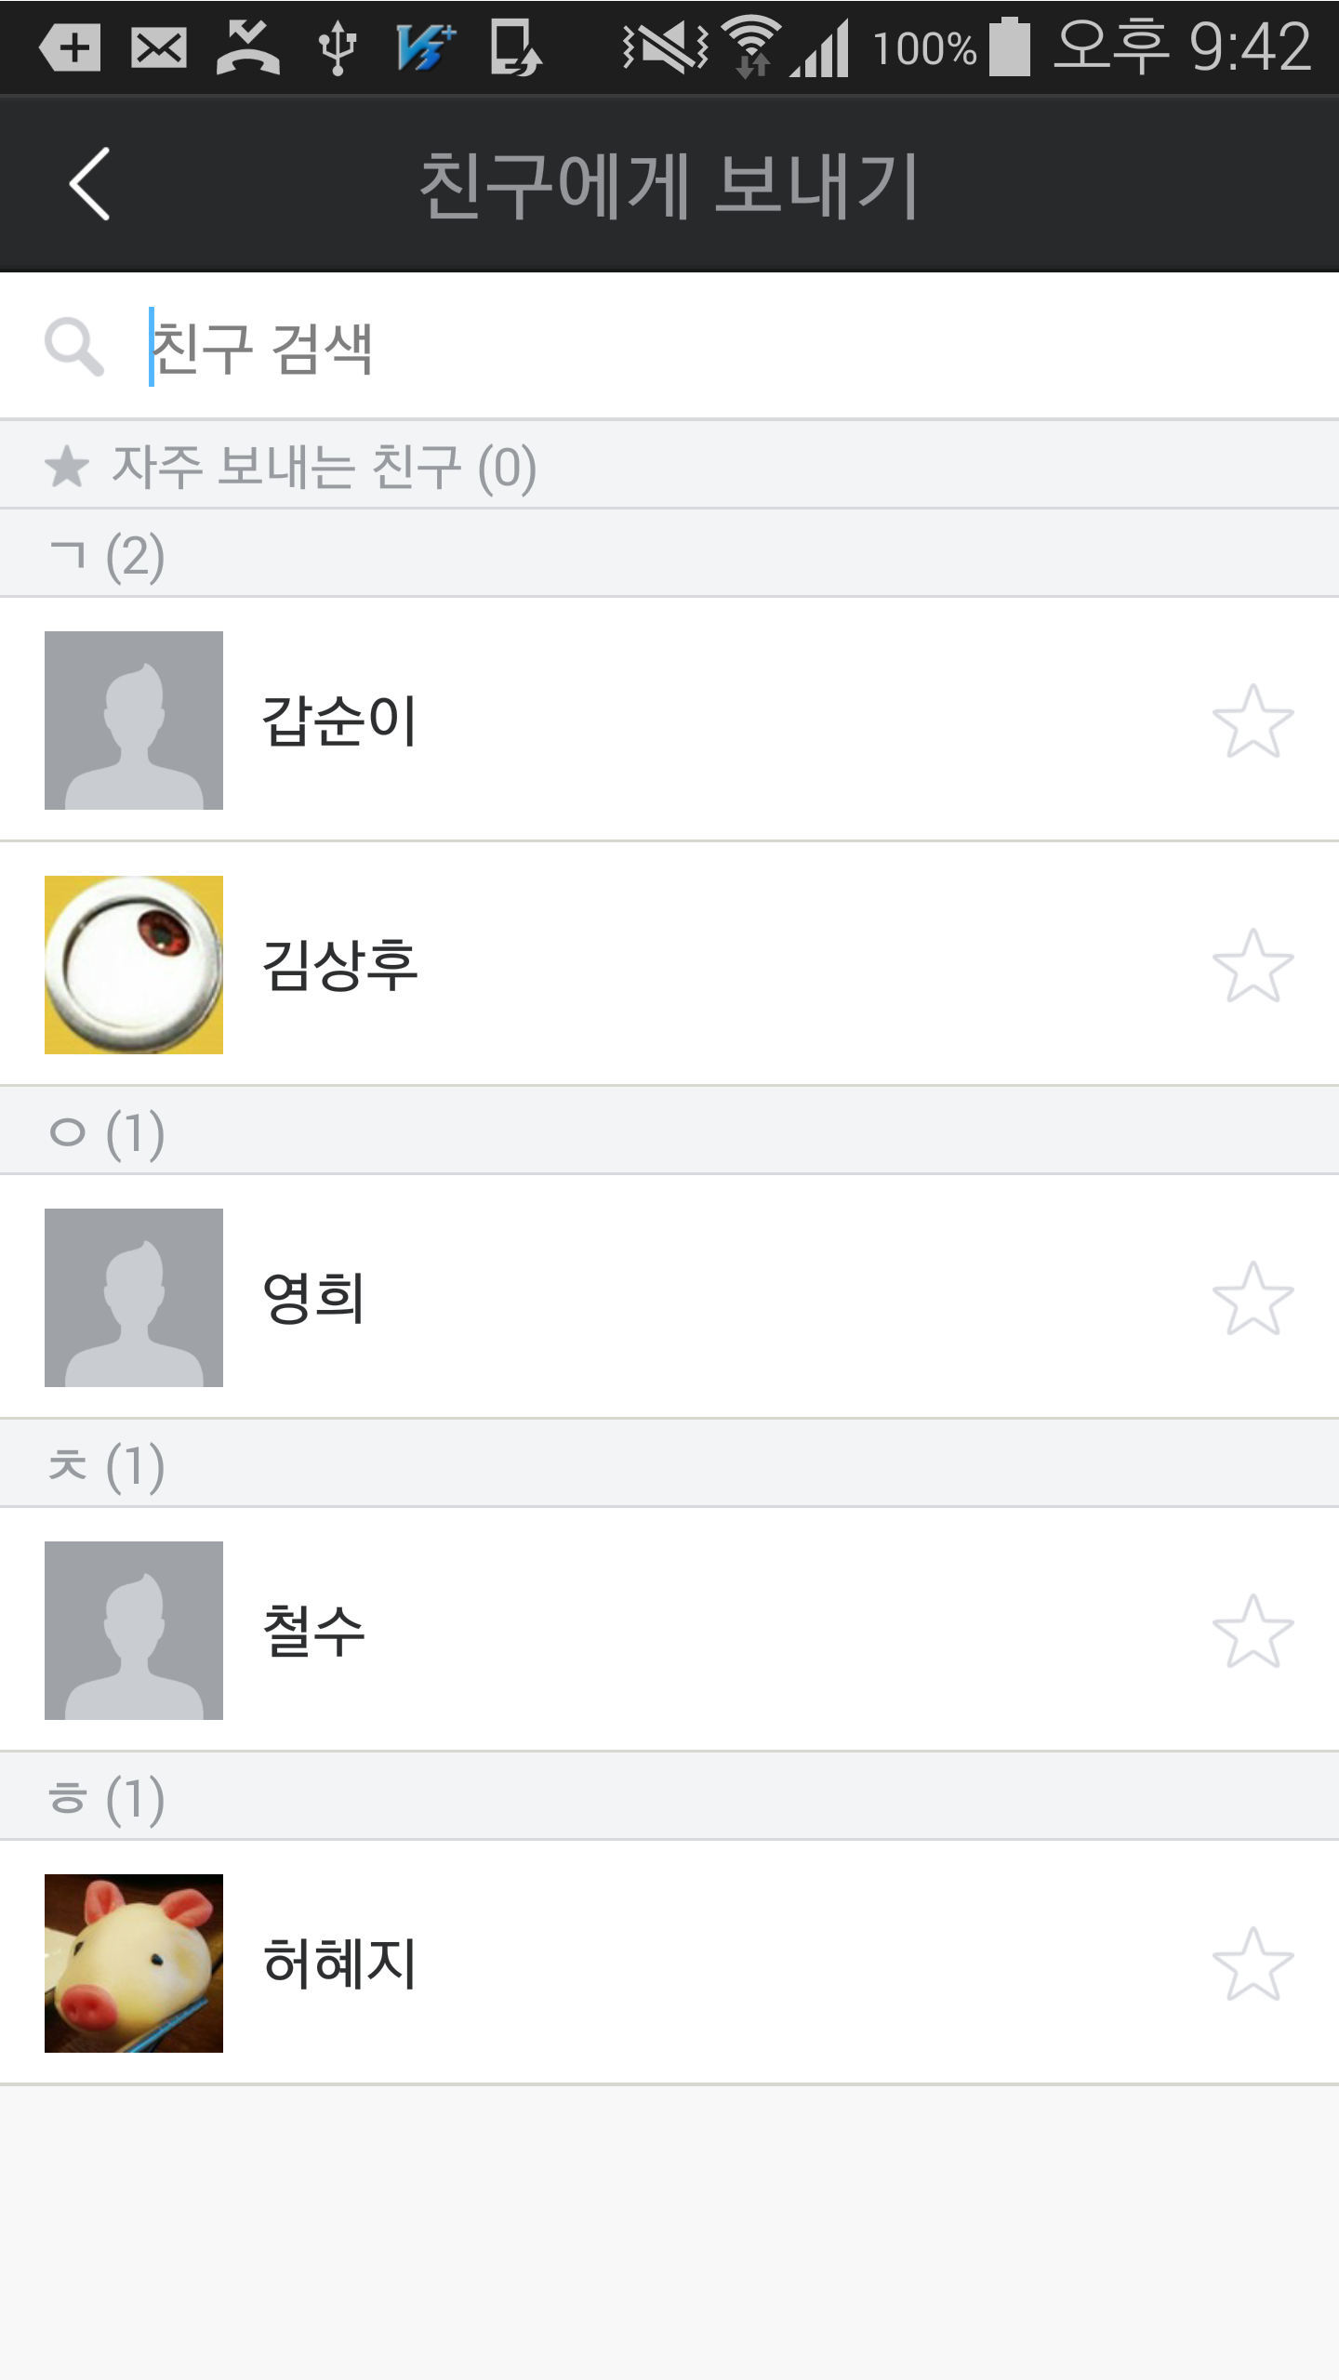
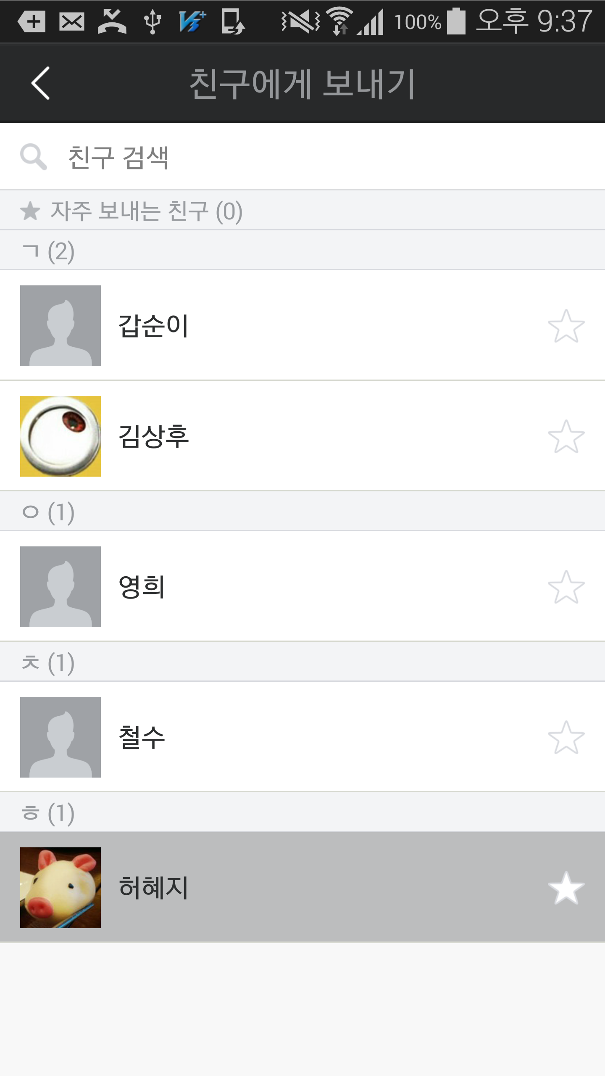
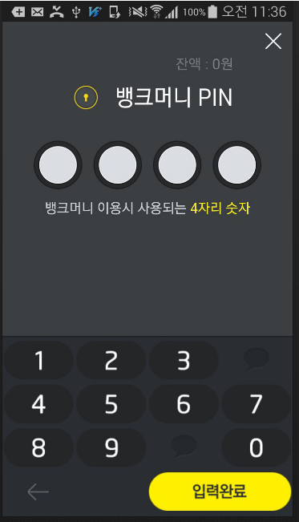
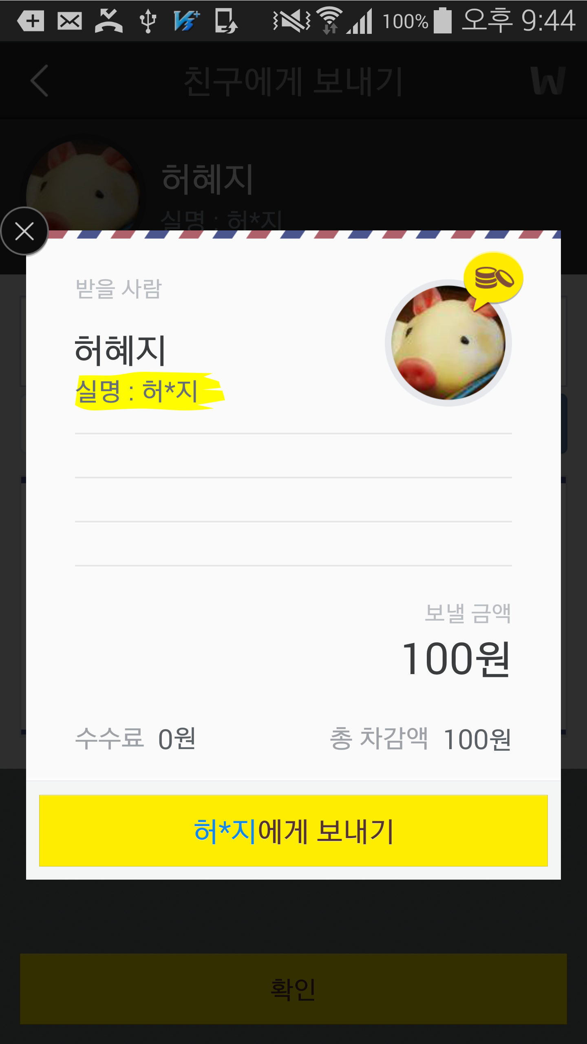
뱅크월렛 송금과정

Slide 23
뱅크월렛 송금과정 – 친구목록 : 랜덤값 및 사용자 별 해시값 생성
메인화면 ‘보내기‘ 선택
친구목록
친구선택
금액 및 메시지 작성
Random : yessignSecureRandom() – 친구목록을 불러올 때 마다 생성됨
HashData : SHA256(RecvHashedTalkUserID+Random)
Random | 2DE2CE7DCBA61F04
친구이름 | 허혜지
RecvHashedTalkUserID | CrwXd3cXvAo
HashData | SHA-256(CrwXd3cXvAo2DE2CE7DCBA61F04) ➔ 58BF2070E1B6823EEBF2A0F7982EE02C5EC694A58E23EB9A2B5E6A6DD19787E1
친구이름 | 김상후
RecvHashedTalkUserID | CsBADAxAwAo
HashData | SHA-256(CsBADAxAwAo2DE2CE7DCBA61F04) ➔ 3D57930CE3C39E154D6E32B87DD418656198EE7D235155B159C563F1FD1747AF

Slide 24
3. FIDO (Fast IDentity Online)

Slide 25


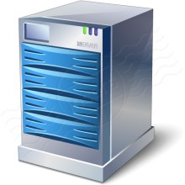




간편결제(해외) vs. 안심결제(국내)
해외 간편결제
ID/PW or PIN 인증
사용자
클라이언트
서비스 서버
SSL
카드정보
국내 안심결제
보안
3종세트
공인인증서
키보드 보안
방화벽&백신
공인인증서 인증
사용자
클라이언트
서비스 서버
별도 보안채널
카드정보
공인인증서

Slide 26
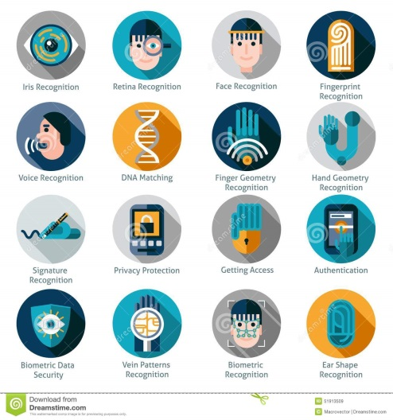
최근 사용자 인증 기술 트렌드
안전하거나 or 편리하거나
안전하고 and 편리하고
HSM
OTP
? ? ?
Strong
생체인증
SECURITY
PIN
공인인증서
ID/PW
Weak
Poor
USABILITY
Good

Slide 27
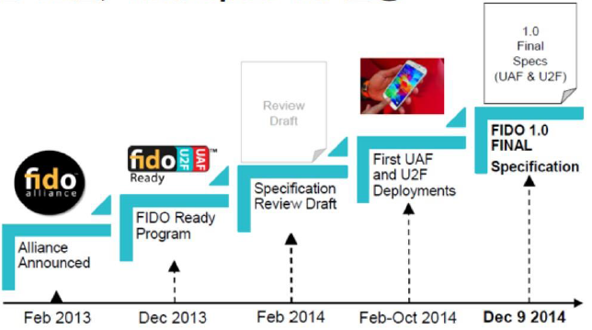
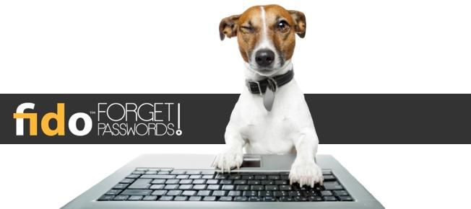
FIDO 표준 인증 프로토콜 (시장표준)
온라인 인증에 관한 오픈 스펙 표준을 만들기 위한 협의회
2012. 7. 설립 (2013. 2. 정식 출범)
설립멤버: PayPal, Lenovo, Nok Nok Labs, Validity Sensors, Infineon, Agnitio
2013. 4. Google 가입
2014. 2. FIDO 스펙 초안 발표
2014. 12. FIDO 스펙 1.0

Slide 28






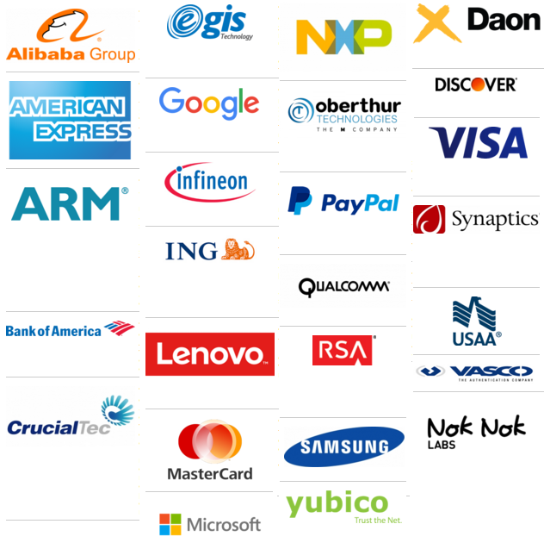
FIDO 연합체 구성
NEW members
GOVERNMENT MEMBERSHIP
‘15.6.
‘15.10.
‘15.6.
‘15.5.
‘15. 4. 기준 190개 회원사
‘15. 9. 기준 236개 회원사
Board members
Sponsor members
Associate members

Slide 29
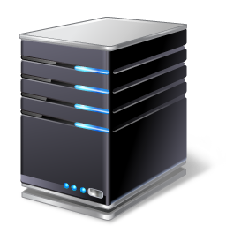
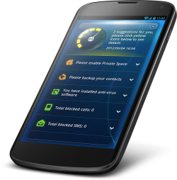




추가 인증수단 도입에 따른 오버헤드 증가
사용자 : 반복되는 플러그인 설치
서비스제공자 : 반복되는 서버 모듈 SI 작업
생체인증
서버모듈
A서버
암호모듈
생체인증
플러그인
A서버 암호
플러그인
토큰
플러그인
A 서버
ID/PASSWORD
B서버 암호
플러그인
토큰인증
서버모듈
비밀키
B서버
암호모듈
B 서버

Slide 30



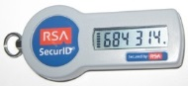
개방형 범용 인증 프레임워크 ➔ FIDO
사용자 : 원하는 인증수단 사용
서비스제공자 : 최초 1회의 투자
FIDO
서버
암호/인증
표준 모듈
FIDO
클라이언트
암호/인증
표준 모듈
표준인증
프로토콜
A 서버
생체정보
FIDO 프로토콜 (UAF, U2F)
암호/인증
표준 모듈
비밀키
소유정보
B 서버
로컬인증
원격인증

Slide 31
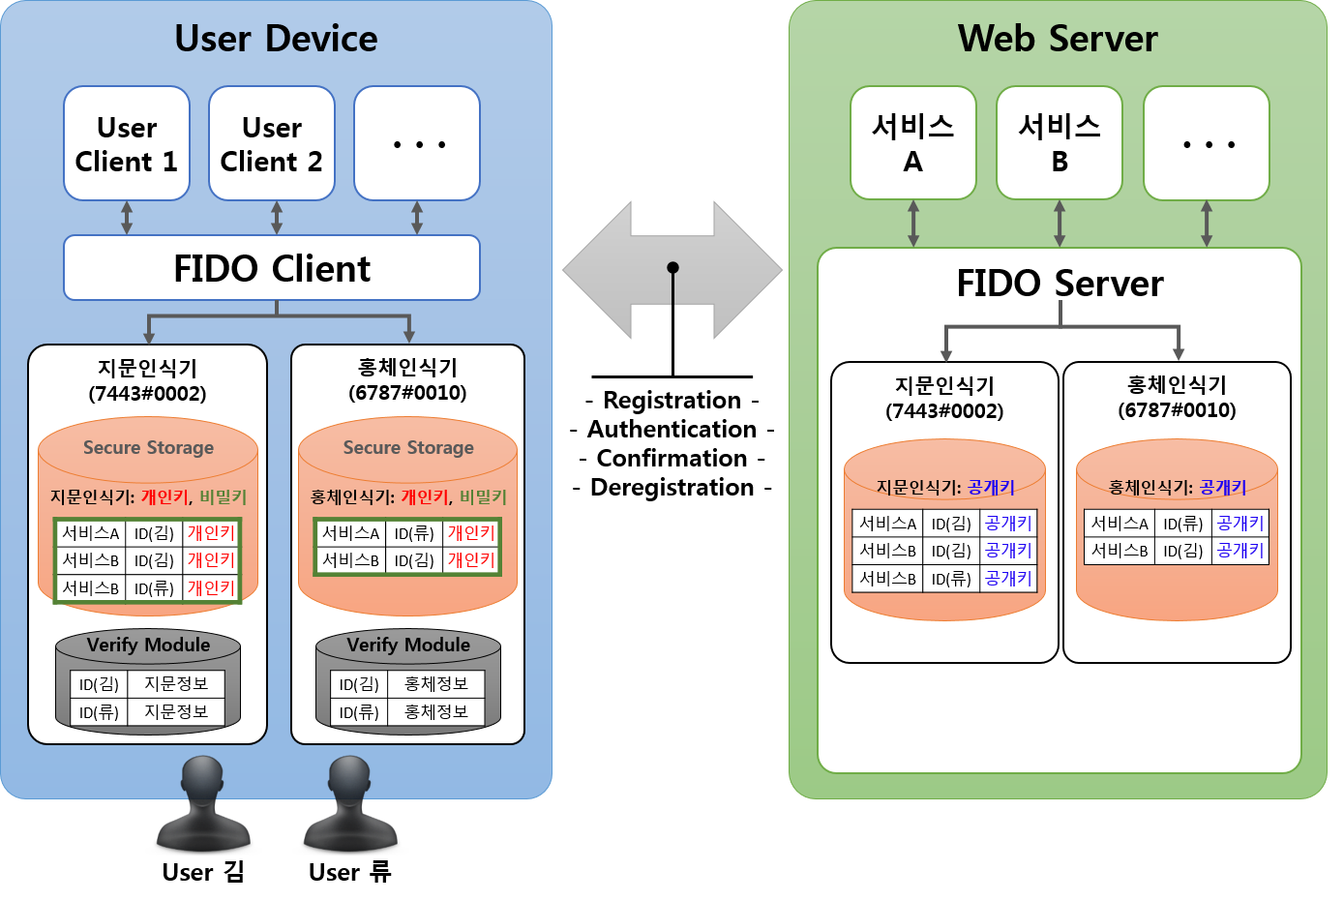
UAF Protocol

Slide 32
Registration
User 김
FIDO Client
지문인식기
FIDO Server
REG_INIT (서비스A, ID(김))
Challenge
User Verify
Verify Module
공개키 || 개인키 생성
ID(김) | 지문정보
E( Challenge || 공개키, 지문인식기:개인키 ) 서명
Secure Storage
지문인식기: 개인키, 비밀키
지문인식기: 공개키
서비스A | ID(김) | 개인키
서비스A | ID(김) | 공개키

Slide 33
Authentication & Confirmation
User 김
FIDO Client
지문인식기
FIDO Server
AUTH_INIT(서비스A)
Challenge
User Verify
Verify Module
ID(김) | 지문정보
E( Challenge, 개인키 ) 서명
Secure Storage
지문인식기: 개인키, 비밀키
지문인식기: 공개키
서비스A | ID(김) | 개인키
서비스A | ID(김) | 공개키

Slide 34
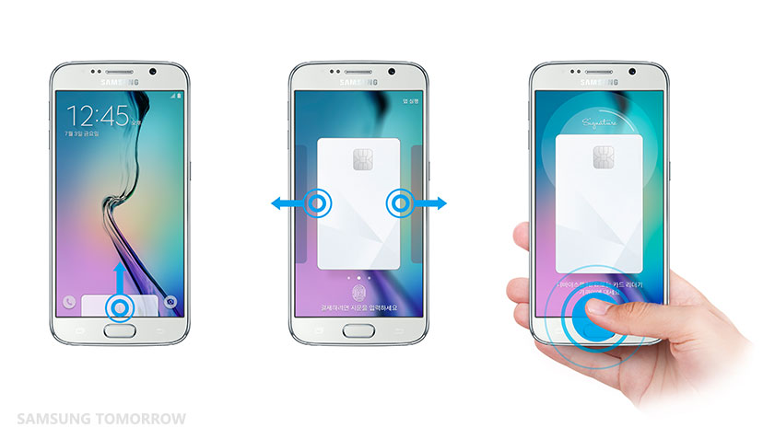
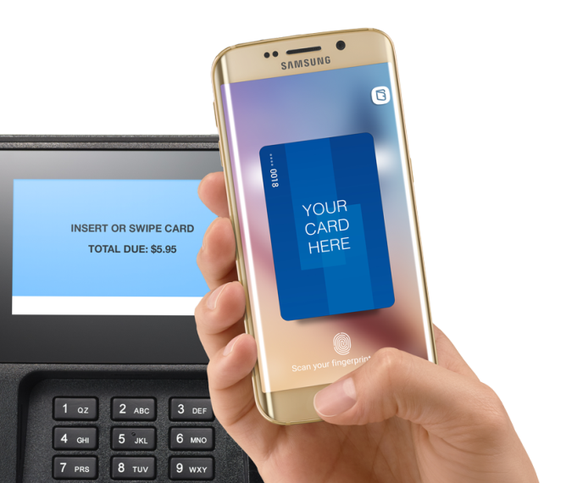
FIDO 적용사례 : Samsung Pay
① 홈 버튼 위를 Swipe up 하여
Simple Pay 실행
② 카드 선택 후 지문 인증
③ 결제 모드 실행

Slide 35
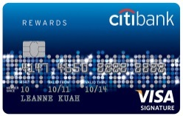
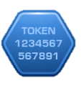


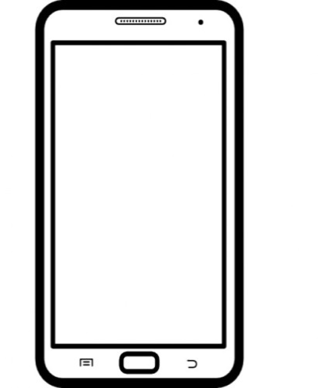
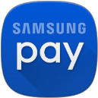



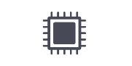


Samsung Pay – 보안 기술
1회용 토큰 (Tokenization)
실제 결제 시에 플라스틱 카드의 정보가 아닌 1분 동안 유효한 1회용 토큰을 사용함
POS 나 단말에 보안 문제가 있어도 개인 정보 도난 등의 유출 위험이 없음
1회용 토큰 사용시 Trustzone 을 통해 MST / NFC 결제가 이루어짐
Samsung Pay 서버
Tokenization
모바일 디바이스
1회용
Token
1회용
Token
카드사
카드사
Pay App
MST
NFC
카드사
카드사
1회용
Token
1회용
Token
HW Storage Zone
VAN
Network
TrustZone : Secure zone within ARM chip (TEE)
POS 터미널 기기

Slide 36
Q & A
감사합니다.

